Slide 1

Python Study16

Slide 2

목차 Table of Contents
1
더 맵게
2
가장 큰 수
3
Heap 개념 정리

Slide 3

Part 1
더 맵게

Slide 4
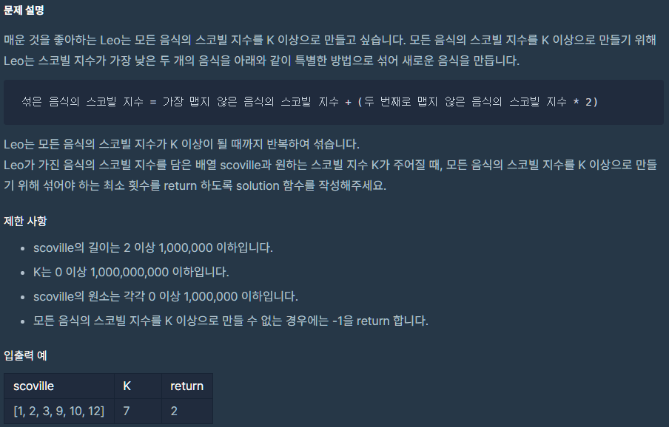
1
더 맵게
More spicy
예상 풀이
# 모든 음식의 스코빌 지수 > k
# 만드는 방법 = 스코빌 지수가 가장 낮은 두 개의 음식을
# 가장 맵지 않은 음식 + (두 번째로 맵지 않은 음식 * 2)
# [1, 2, 3, 9, 10, 12] -> 1 + (2 * 2) = 5
# [5, 3, 9, 10, 12] -> 3 + (5 * 2) = 13
# [13, 9, 10, 12] = 모든 음식이 7보다 높다.
# 최소힙? 최대힙?
# heapq를 import한다.
# scoville 지수를 heap으로 바꿔준다?
# heapify? 를 사용하면 자동으로 min heap으로 바꿔준다
# min heap이 아닌 max heap이었다. *(주현)

Slide 5
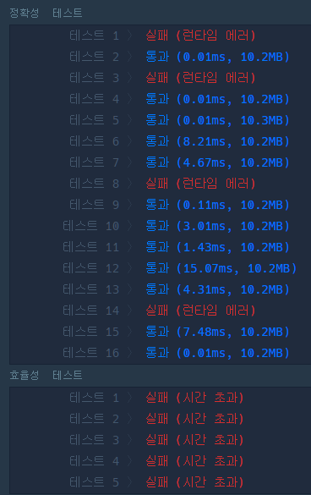
1
더 맵게
More spicy
나의 풀이 1
import heapq
def solution(scoville, K):
answer = 0
while True:
heapq.heapify(scoville)
first = heapq.heappop(scoville)
second = heapq.heappop(scoville)
heapq.heappush(scoville, first + (second * 2))
answer += 1
if scoville[0] > K : ak
bre
print(scoville)
return answer
# 테스트 케이스는 통과하지만
# 제출 시 1,3,8,14가 통과하지
# 않는다.
# 예상 이유
# 효율성에서 통과하지 못한
# 것으로 보아 코드에
# 불필요한 부분이 존재한다.

Slide 6
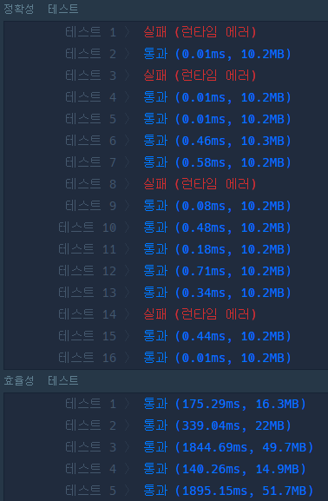
1
더 맵게
More spicy
나의 풀이 2
import heapq
def solution(scoville, K):
answer = 0
heapq.heapify(scoville)
while scoville[0] < K:
answer += 1
first = heapq.heappop(scoville)
second = heapq.heappop(scoville)
heapq.heappush(scoville, first + (second * 2))
print(scoville)
return answer
# 효율성에서는 통과했다.
# 전에 통과하지 못한 이유는
# heapify로 매번 정렬을 했기
# 때문이었다.
# 모든 음식의 스코빌 지수를 K # 이상으로 만들 수 없는
# 경우에는 -1을 return 합니다.
# 위의 지문을 생각하지 못함.

Slide 7
1
더 맵게
More spicy
나의 풀이 3
import heapq
def solution(scoville, K):
answer = 0
heapq.heapify(scoville)
while scoville[0] < K: # 가장 낮은 노드의 값이 k보다 작을 경우 while을 실행
if len(scoville) > 1: # scoville의 길이가 1보다 클 때 실행 아닐 경우 answer = -1을 return
answer += 1
first = heapq.heappop(scoville) # 제일 낮은 스코빌 지수
second = heapq.heappop(scoville) # 두 번째로 낮은 스코빌 지수
heapq.heappush(scoville, first + (second * 2)) # 스코빌 리스트에 공식의 값을 추가
else :
answer = -1
break
return answer
# 모든 음식의 스코빌 지수를 K 이상으로 만들 수 없는
# 경우에는 -1을 return 합니다.
# 위의 지문을 해결하기 위해 조건문을 추가하였다.

Slide 8
1
더 맵게
More spicy
다른 사람의 풀이 1
import heapq as hq
def solution(scoville, K):
hq.heapify(scoville)
answer = 0
while True:
first = hq.heappop(scoville)
if first >= K:
break
if len(scoville) == 0:
return -1
second = hq.heappop(scoville)
hq.heappush(scoville, first + second*2)
answer += 1
return answer
# 모든 음식의 스코빌 지수를 K 이상으로 만들 수 없는
# 경우에는 -1을 return 합니다.
# 위의 지문을 해결하기 위해 조건문을 추가하였다.

Slide 9
1
더 맵게
More spicy
다른 사람의 풀이 2
def solution(scoville, K):
import heapq
answer = 0
scoville = list(scoville)
heapq.heapify(scoville)
answer = -1
while len(scoville) > 0:
fst = heapq.heappop(scoville)
if fst >= K:
break
elif len(scoville) == 0:
return -1
snd = heapq.heappop(scoville)
comb = func(fst, snd)
heapq.heappush(scoville, comb)
answer += 1
answer = answer + 1 if answer >= 0 else answer
return answer
def func(x, y):
return x + 2 * y

Slide 10
Part 2
가장 큰 수

Slide 11
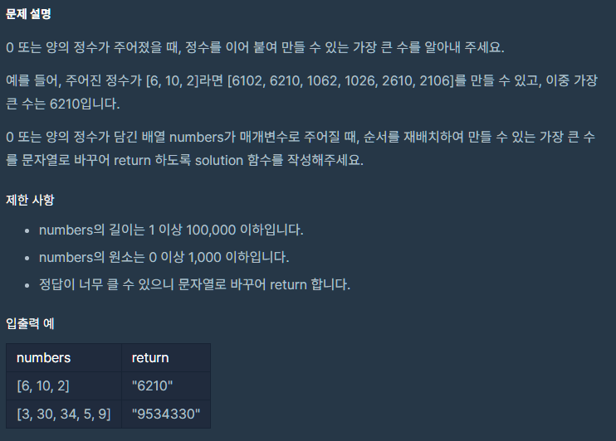
2
가장 큰 수
Maximum number
예상 풀이
# 배열에 담겨있는 숫자들 중 앞자리가 큰 값이 앞으로 오게 함
# 만약 3, 30, 34처럼 앞자리가 같은 값이 올 경우
# 어캐 비교 해야함?
# 6, 10, 2 -> 6666, 1010, 2222 -> 6210 ????
# 3, 30, 34, 5, 9 -> 9 5 34 3 30
# 1000 이하이기 때문에 4번 비교?
# 마지막으로 return 시 문자열로 바꾼다.

Slide 12
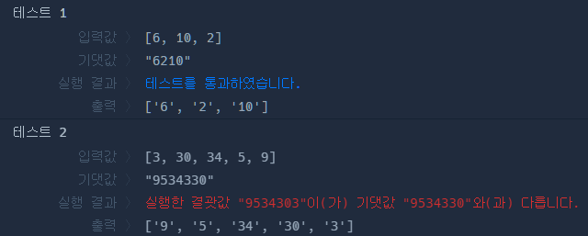
2
가장 큰 수
Maximum number
나의 풀이 1
def solution(numbers):
answer = 0
numbers1 = list(map(str, numbers))
numbers1.sort(reverse = True)
print(numbers1)
return ''.join(numbers1)
# list(map)으로 숫자형을 문자형으로 바꿔서 sort로 정렬
# 3, 30, 34, 5, 9 일 경우 9, 5, 34, 3, 30 으로 정렬이 되어야 함.
# 어캐 하지??????????
# 1. 리스트에 있는 문자형으로 바꾼 숫자를 한 자리 씩 비교한다.
# 1번과 같이 할 경우 코드가 굉장히 길어져 효율성이 떨어질 듯
# 2. enumerate를 사용하여 인덱스 값을 넣어서
# 각 문자의 *3을 해서 정렬을 하면 되나?

Slide 13
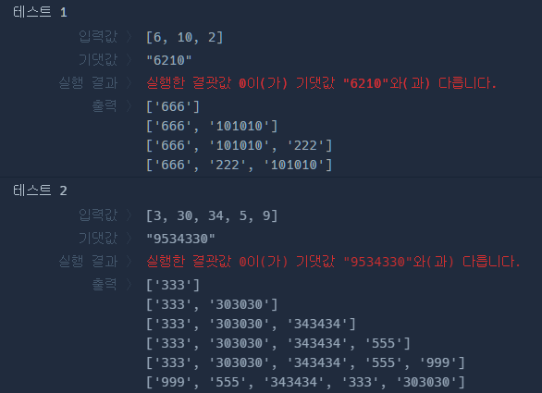
2
가장 큰 수
Maximum number
나의 풀이 2
def solution(numbers):
answer = 0
numbers = list(map(str,numbers))
a_list = []
for i in numbers:
a_list.append(i * 3)
# print(a_list)
a_list.sort(reverse = True)
# print(a_list)
return ''.join(numbers)
# 원하는 순서대로 정렬은 했으나
# 원하는 값을 뽑아내려면 dictionary 형식으로
# 뽑아내야 할 거 같음

Slide 14

2
가장 큰 수
Maximum number
나의 풀이 3
def solution(numbers):
answer = ''
a_list = []
for i, num in enumerate(numbers):
a_list.append([str(num)*3, i])
a_list.sort(reverse = True)
for i in a_list:
answer += str(numbers[i[1]])
return answer
# 좌측과 같이 enumerate로 인덱스 번호를 매겨주고
# 문자열로 만든 것을 *3 하면
# [3, 30, 34, 5, 9]
# 333, 303030, 343434, 555, 999가 된다.
# 이때 정렬을 하게 되면 문자열이기 때문에
# 34가 30보다 크다는 것을 튜플처럼 인식한다.
# 그렇기 때문에
# 999, 555, 343434, 333, 303030 으로 정렬이 됨.
# n_answer의 인덱스와 맞는 값을 출력
# 90.9로 한문제가 탈락함
# 예상 이유 : numbers=0일 경우를 생각하지 않음

Slide 15
2
가장 큰 수
Maximum number
나의 풀이 4
def solution(numbers):
answer = ''
a_list = []
for i, num in enumerate(numbers):
a_list.append([str(num)*3, i])
a_list.sort(reverse = True)
for i in a_list:
answer += str(numbers[i[1]])
if answer < "1" :
answer = "0"
return answer
# 조건문으로 answer가 1보다 작을 경우
# answer = “0”을 출력함

Slide 16
2
가장 큰 수
Maximum number
다른 사람의 풀이 1
def solution(numbers):
numbers = list(map(str, numbers))
numbers.sort(key=lambda x: x*3, reverse=True)
return str(int(''.join(numbers)))
# 람다를 공부해야 하나?????

Slide 17
2
가장 큰 수
Maximum number
다른 사람의 풀이 2
import functools
def comparator(a,b):
t1 = a+b
t2 = b+a
return (int(t1) > int(t2)) - (int(t1) < int(t2)) # t1이 크다면 1 // t2가 크다면 -1 // 같으면 0
def solution(numbers):
n = [str(x) for x in numbers]
n = sorted(n, key=functools.cmp_to_key(comparator),reverse=True)
answer = str(int(''.join(n)))
return answer
# functools???

Slide 18

THANK YOU

